Slide 1
LES COMPAGNONS DE L’ESPOIR
ASSOCIATION HUMANITAIRE ET CARITATIVE

Slide 2

Redonnez de l’espoir à ceux qui l’ont perdu

Slide 3
1 ° : Objets et buts de l’association
D’être un organisme d’intérêt général à but non lucratif à caractère caritatif et humanitaire.
De soutenir toute initiative d’intérêt général ayant un caractère philanthropique, éducatif, scientifique et social, humanitaire, sportif, familiale et culturel.
D’apporter assistance, soutien, attention ( alerter les services sociaux ou autres en cas de besoin.
De venir en aide à toutes personnes ( notamment les SDF) en situation de précarité détresse sociale, économique et affective.
De re-donner à travers ces actions de la dignité et de l’estime de soi à toutes les personnes l’ayant perdu.

Slide 4
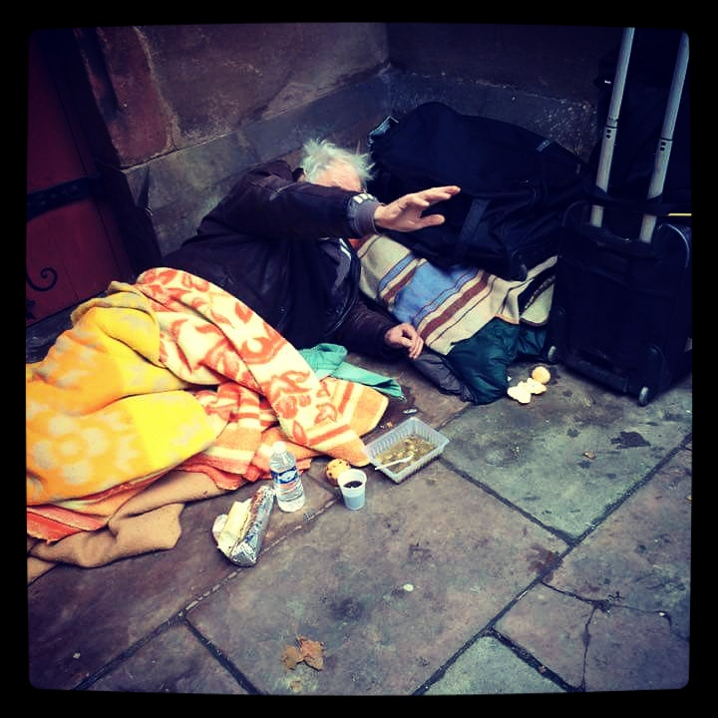

Slide 5
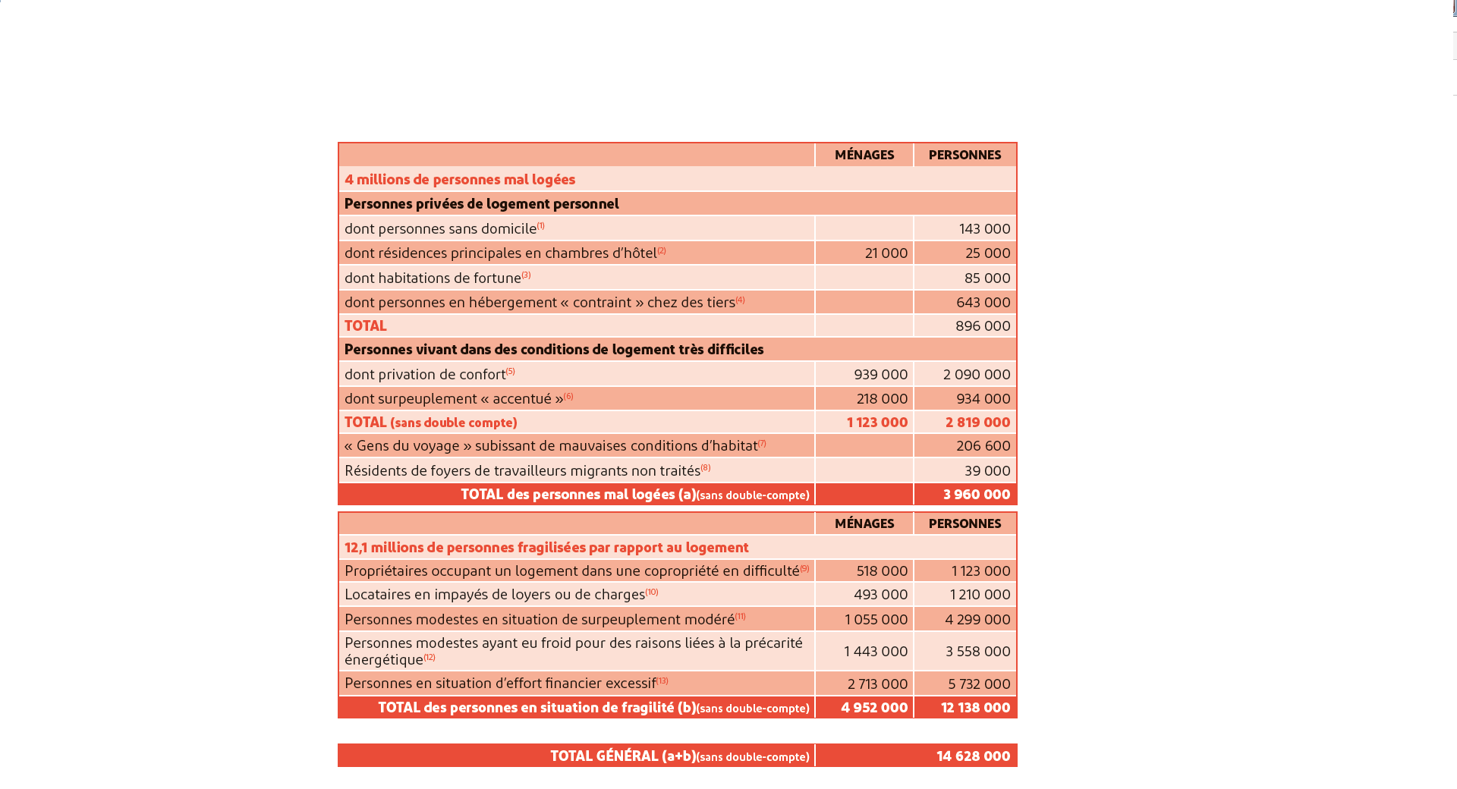
2° les chiffres du mal logement

Slide 6
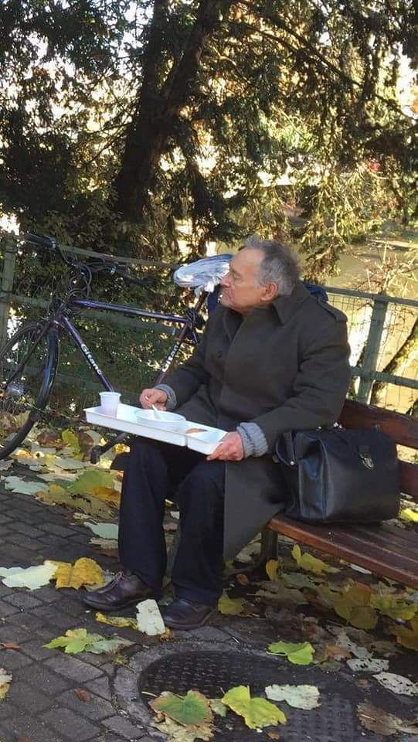

Slide 7
3° Historique de l’action
Il y a 3 ans, un groupe de personnes ont constatés qu’aucune initiative citoyenne n’était faite en direction des personnes dans la rue, le dimanche.
Ensemble, ils ont décidés de s’investir en direction des plus fragiles. Pour cela, ils se sont appuyés des réseaux sociaux pour faire un appel aux dons de produits d’hygiène et d’un menu qui devint collaboratif par la suite.
Et ont décidés, pour pouvoir « approcher » ces personnes qu’ils ne connaissaient pas, de leurs proposer une soupe et par la suite d’autres choses plus consistantes (plats chaud, café, etc….) pour pouvoir nouer un contact et de la confiance.
Et par la suite, un de nos bénévoles, coiffeur de métier, s’est proposé de leur offrir une coupe ou un rafraîchissement de la coupe de cheveux.
nous gardons toujours à l’esprit l’aspect humain, de toujours nouer le contact comme une bouée de sauvetage et d’être à l’écoute.

Slide 8
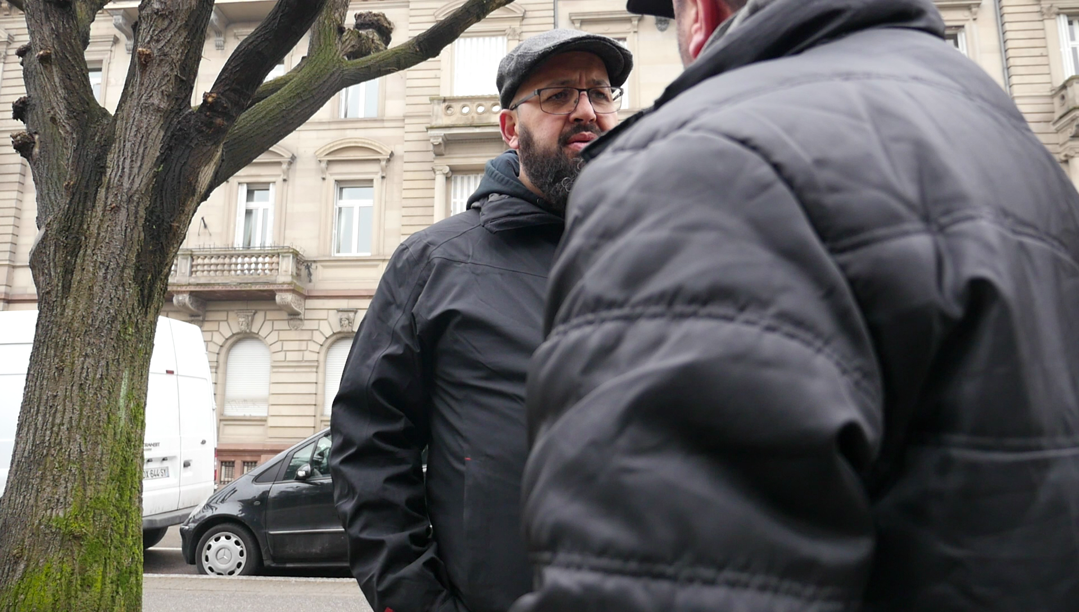

Slide 9
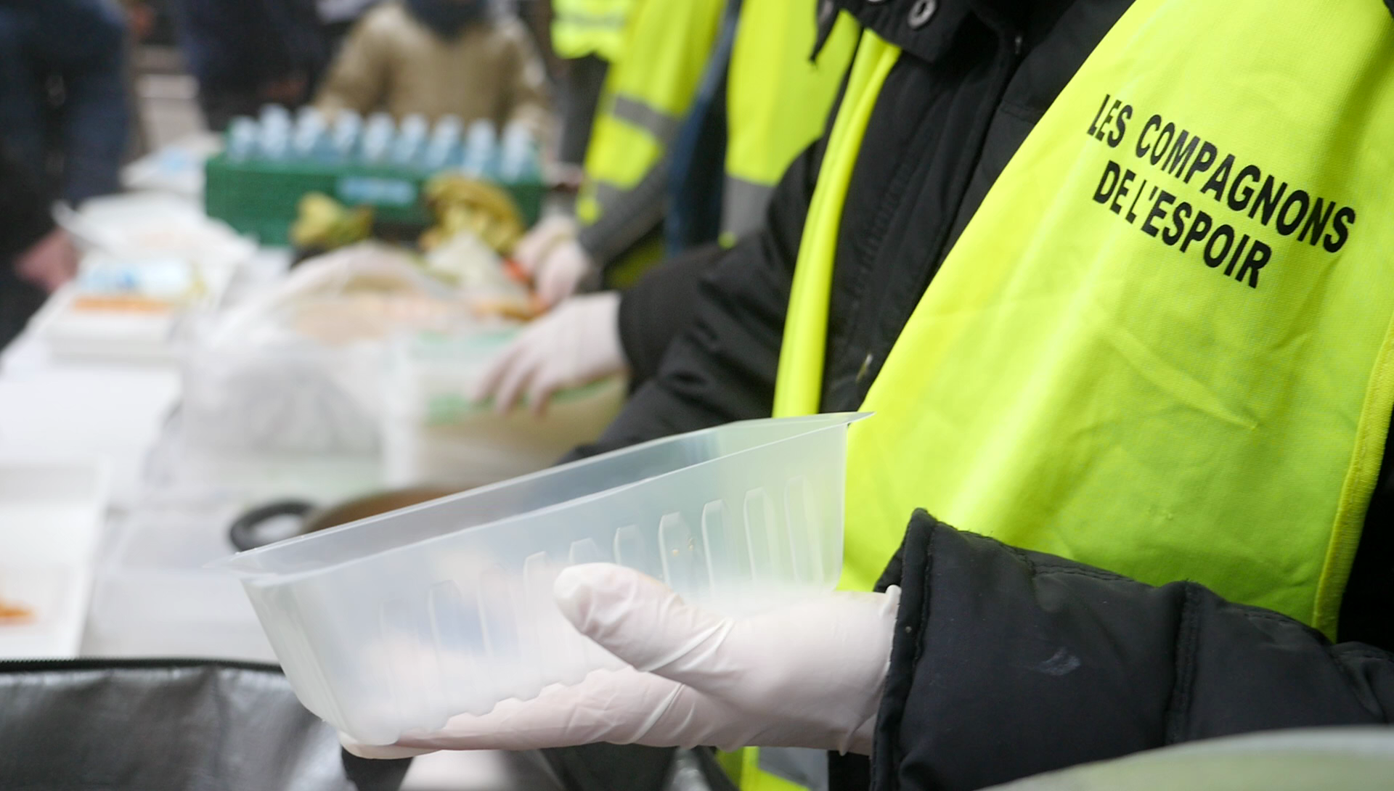

Slide 10
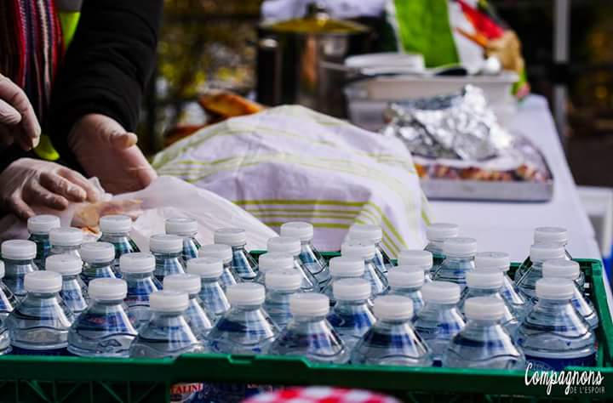

Slide 11
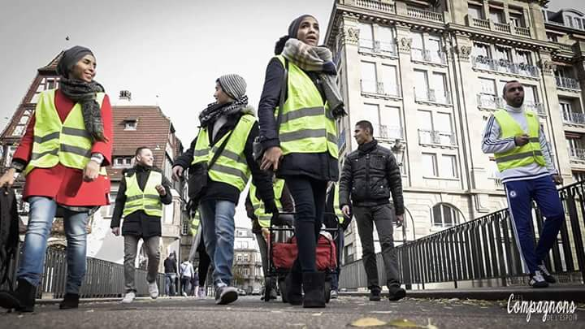

Slide 12
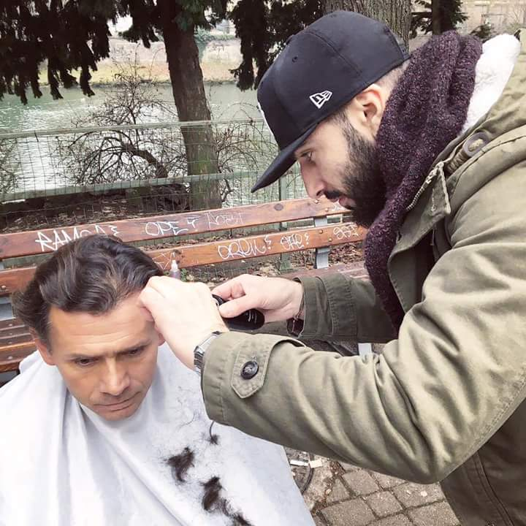

Slide 13
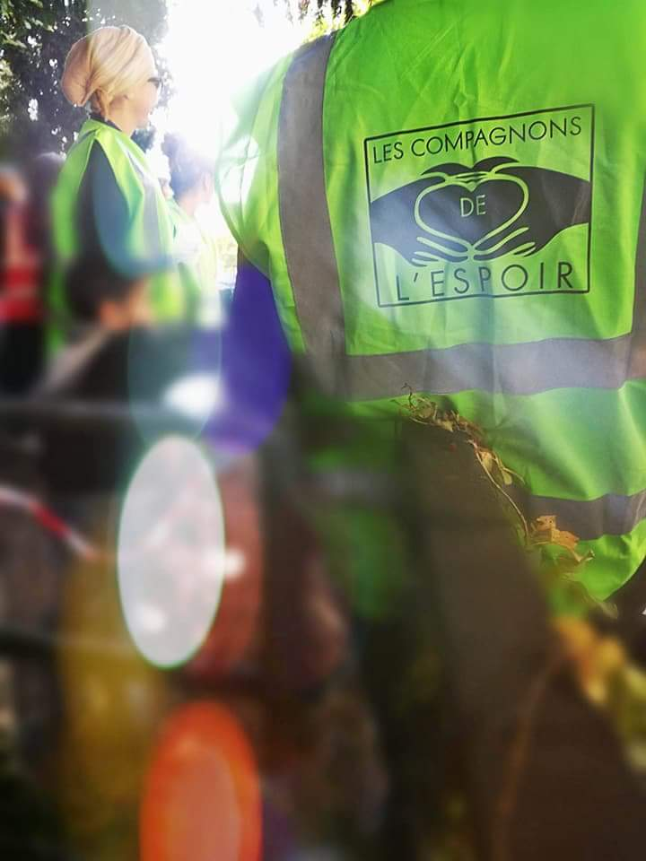

Slide 14
4°c’est comment « une maraude »?
C’est le fait de partir en maraude à la recherche de personnes qui potentiellement dormirait à la rue pour leur proposer nos services.
Avec le temps, nous connaissons les lieux où nous pourrions éventuellement les rencontrer.
Il faut user de tact et de pédagogie pour parfois aborder certaines personnes, les caractères diffèrent selon les personnes. Et savoir utiliser les « bons » mots qui trouveront échos à leurs oreilles.
Savoir aussi quand notre rôle s’arrête et ne jamais se substituer aux services de l’état.

Slide 15
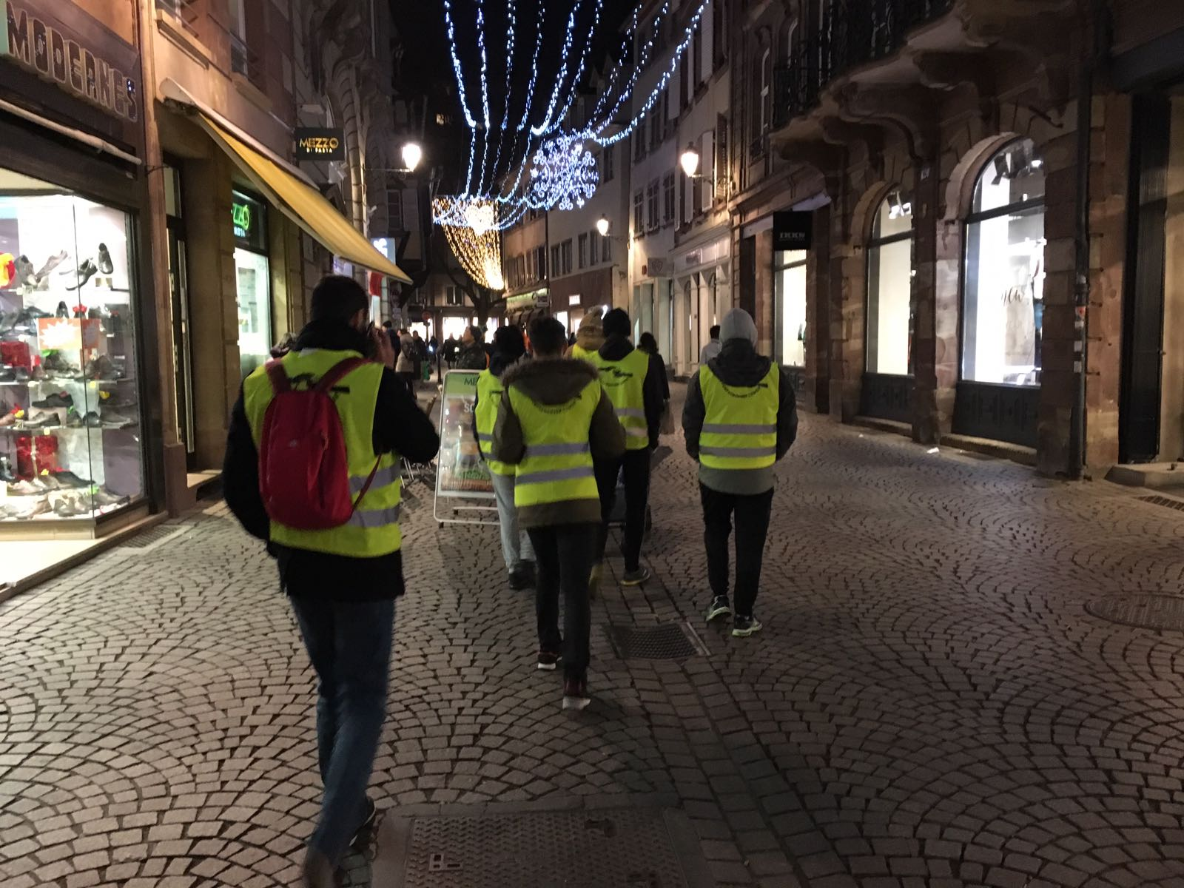

Slide 16
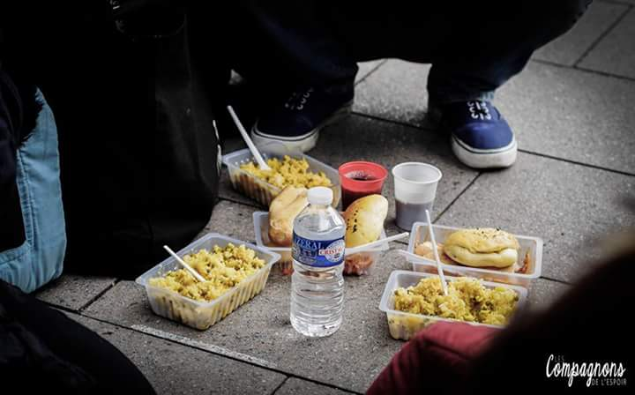

Slide 17
5° c’est quoi un point fixe ?
C’est un endroit défini et fixe où nous pouvons distribuer, des repas, des boissons chaudes ou froides, des vêtements, des « kits hygiène » à nos bénéficiaires.
Pour notre association, il nous sert de lieu de rendez-vous pour la dépose des denrées alimentaires par des donateurs et de lieu de départ des maraudes pour le centre ville.
Il fait l’objet d’une « autorisation par les services compétents » de la ville.

Slide 18
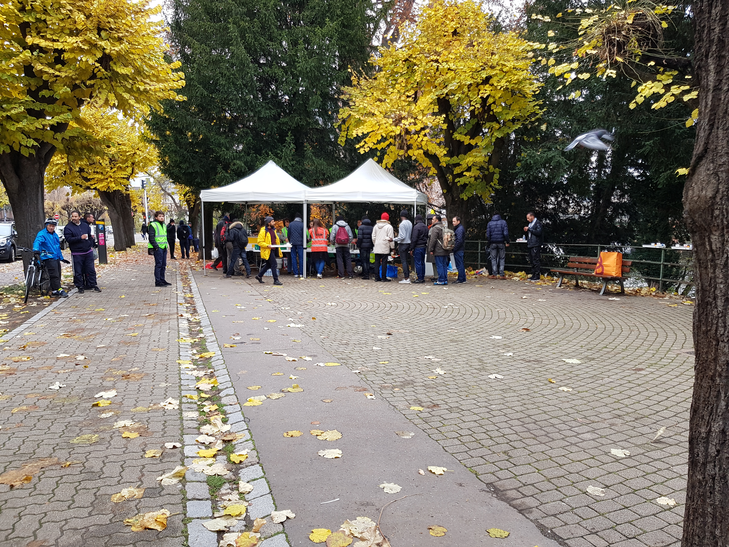

Slide 19
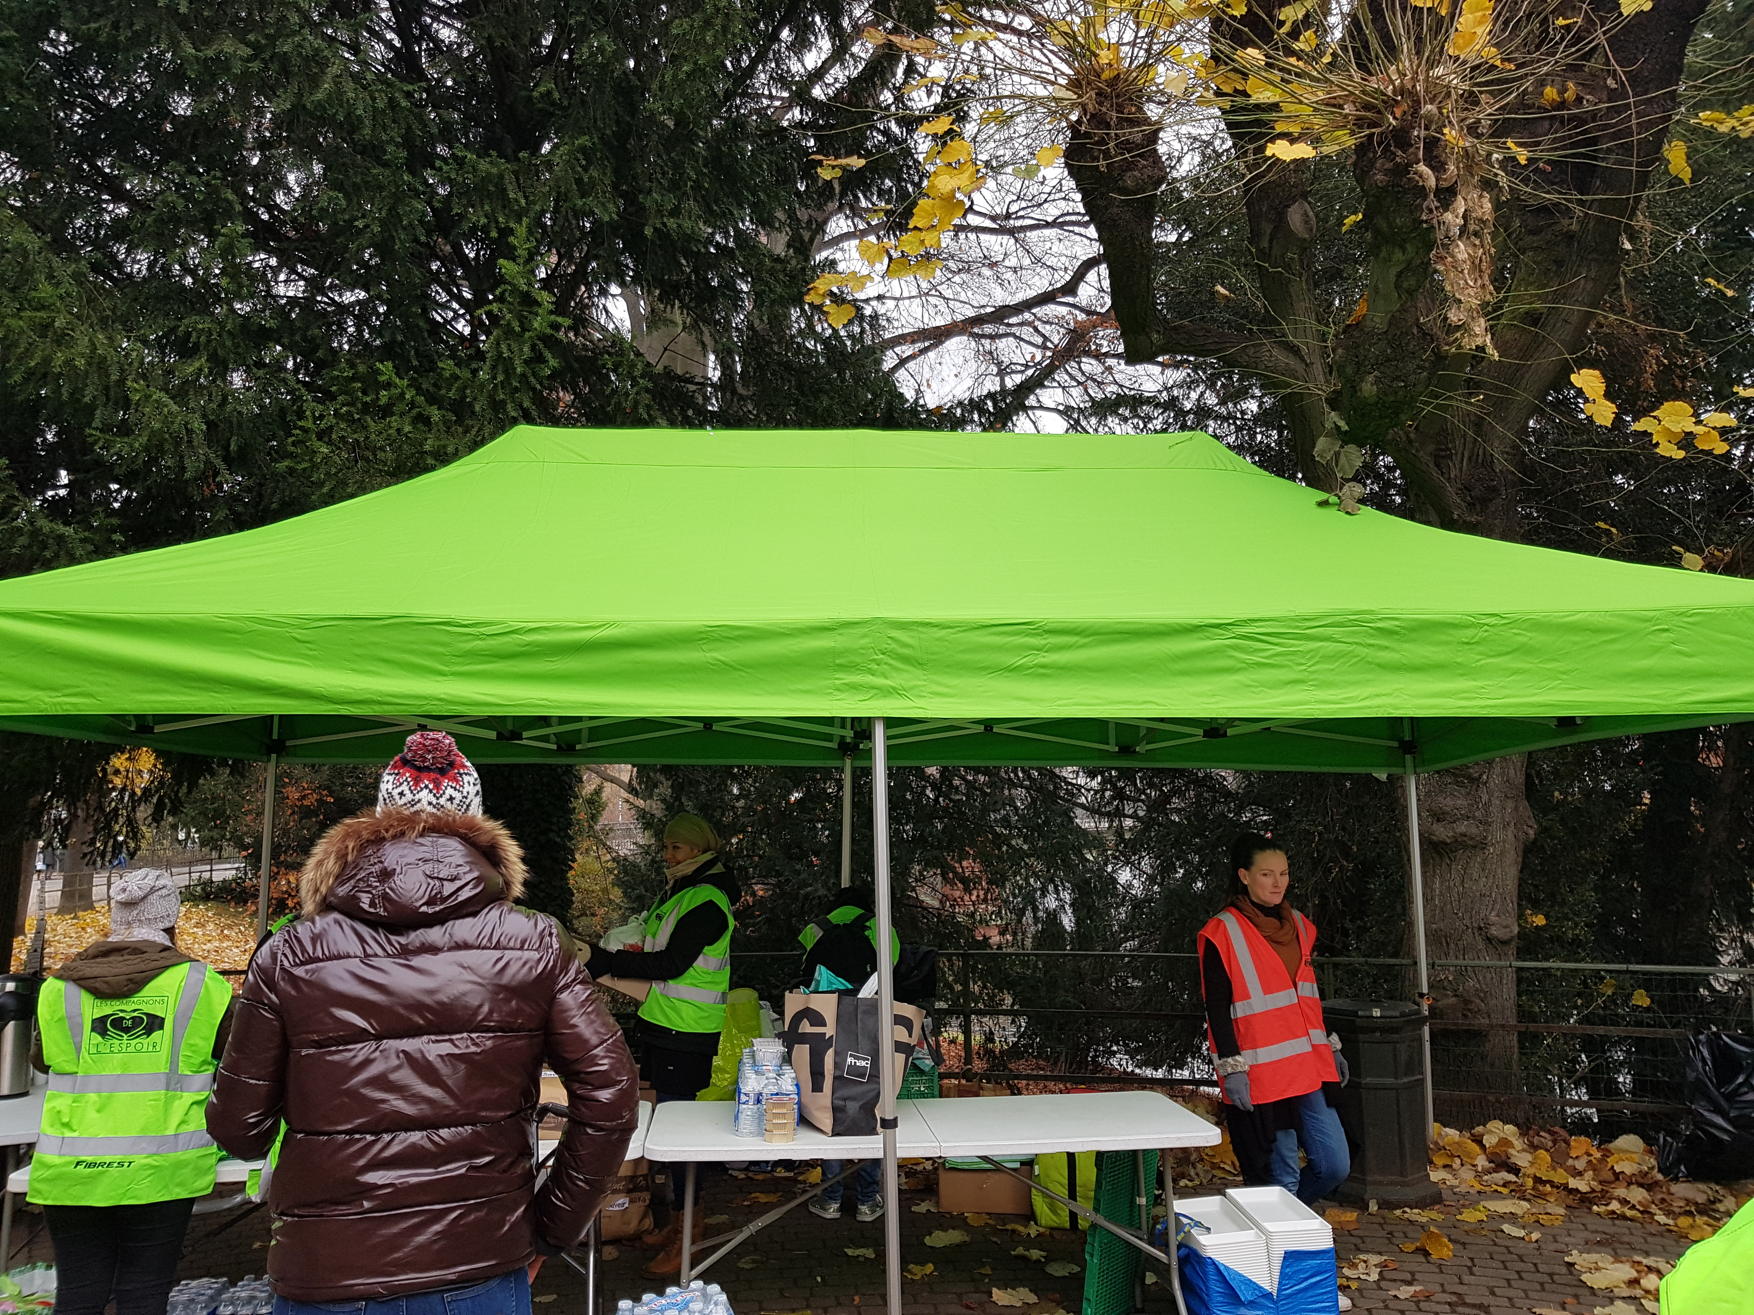

Slide 20
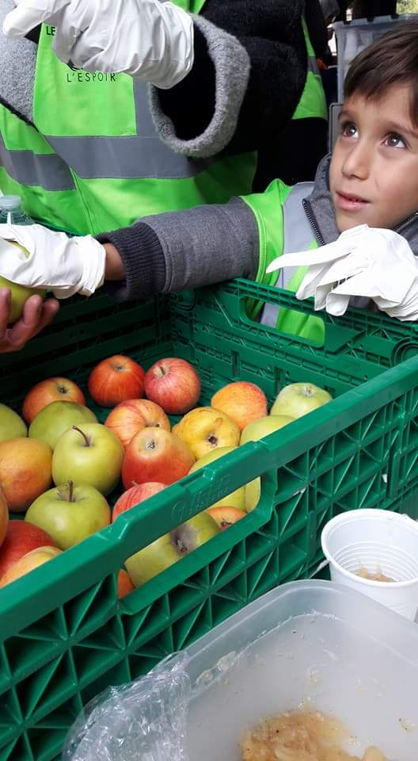

Slide 21
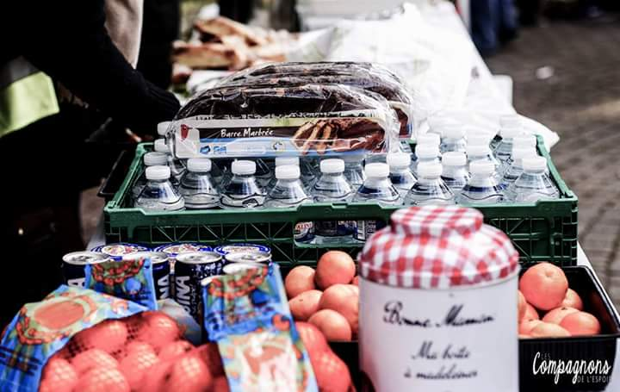

Slide 22
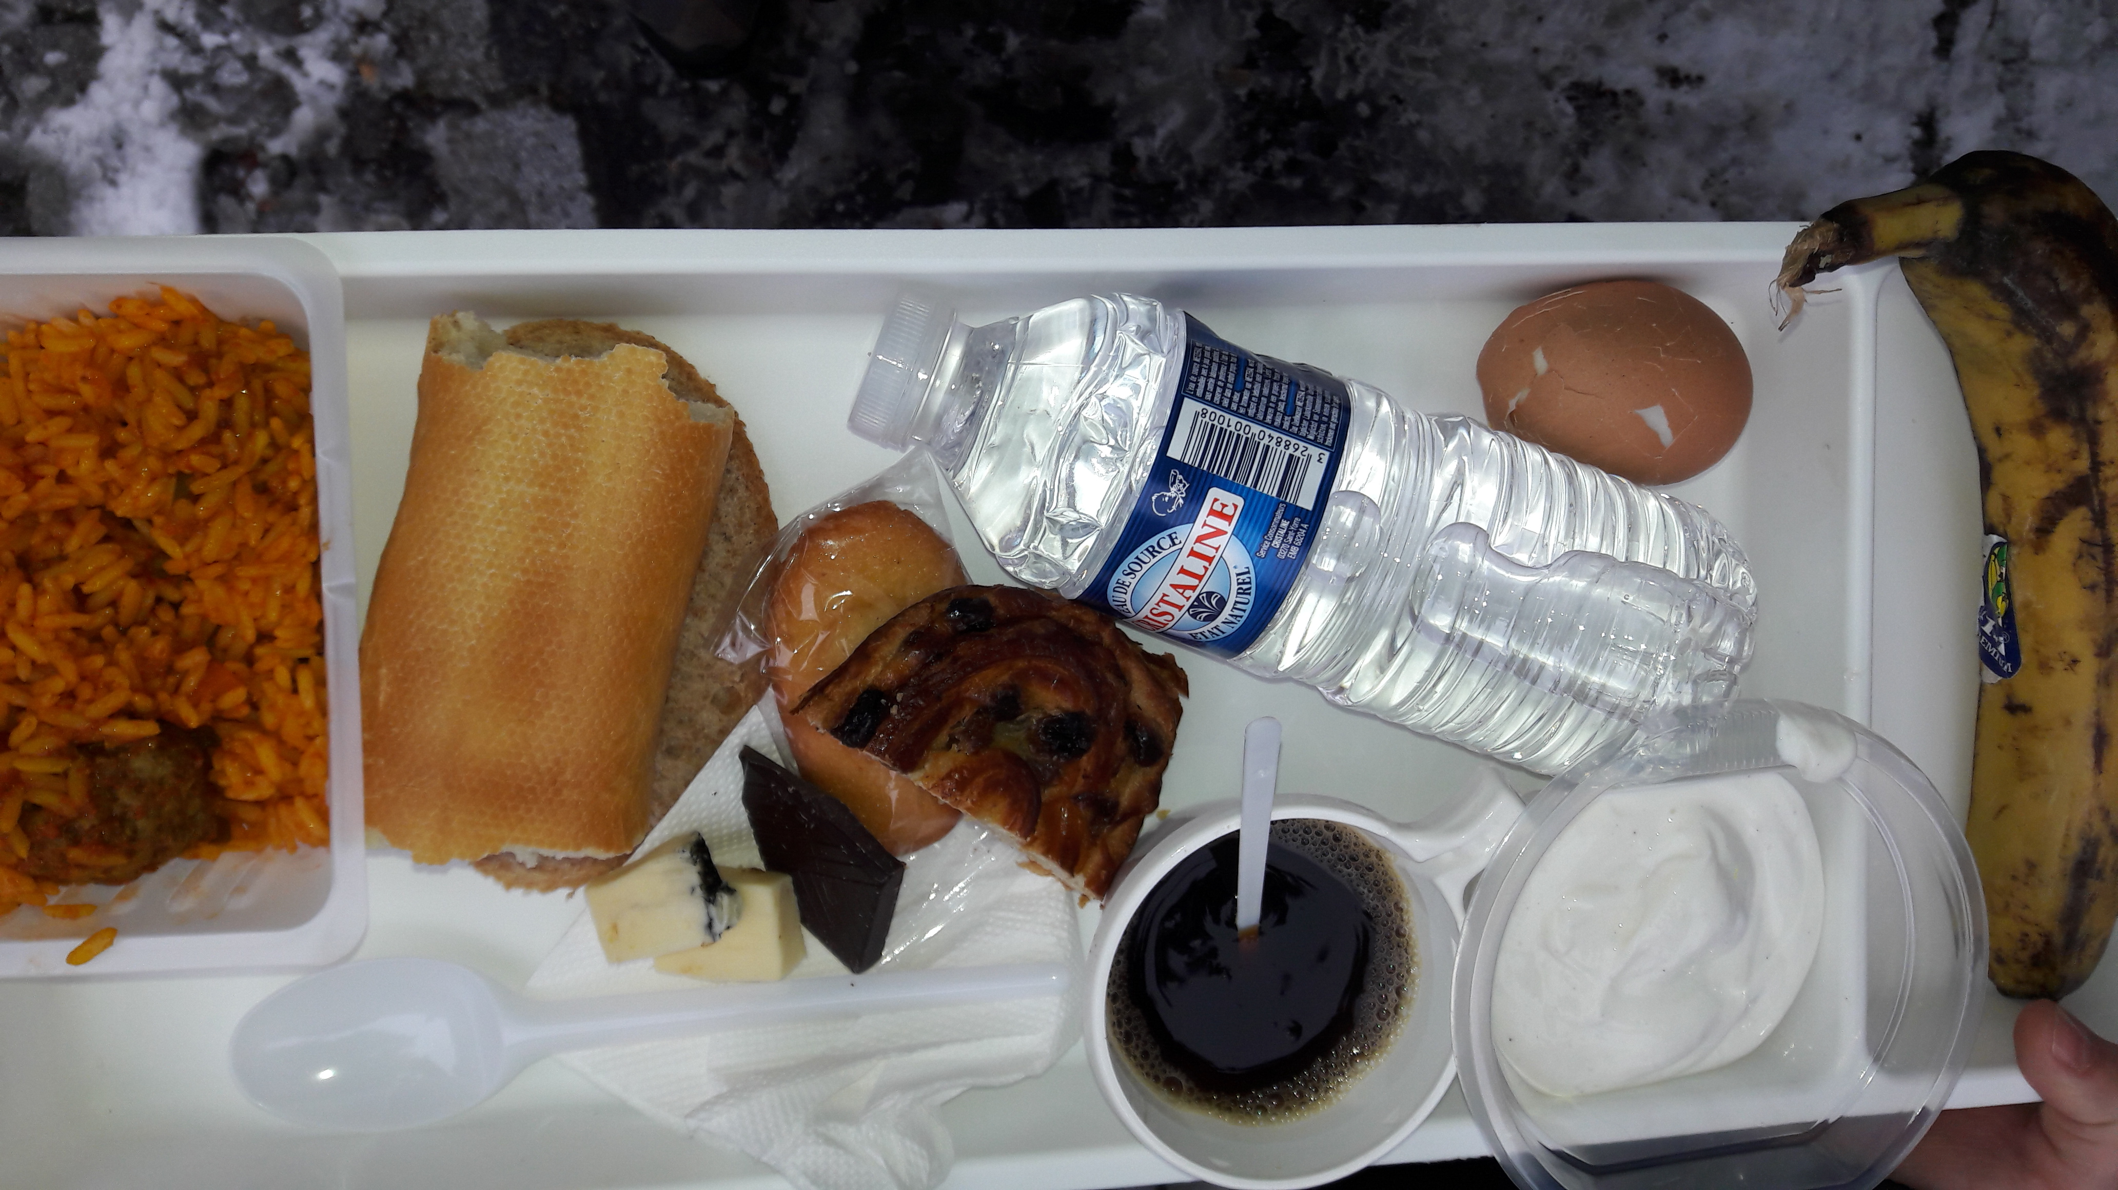

Slide 23
6° d’où vous vient ce que vous donnez ?
Ce que nous donnons provient exclusivement de dons, soit en denrées non-périssable, soit en repas confectionnés le jour même par des donateurs, soit des dons financiers de particuliers ou d’entreprise.
Comme il s’agit d’une responsabilité extrêmement importante à nos yeux nous mettons un point d’honneur à tout redistribuer.
Nous mettons en ligne un menu collaboratif chaque début de semaine et chacun des membres du groupe FB peuvent se proposer pour prendre en charge tels ou tels choses.
Nous misons essentiellement sur les dons des personnes, qu’elles soient physique, morale ou financière.

Slide 24
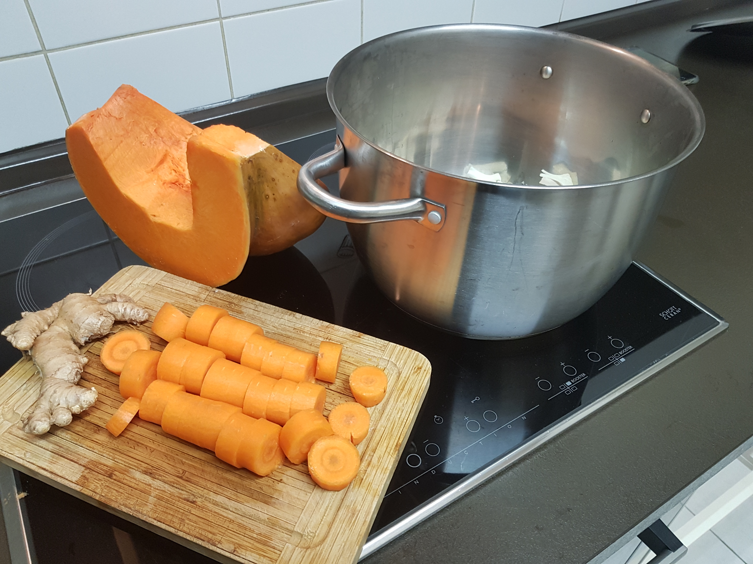

Slide 25
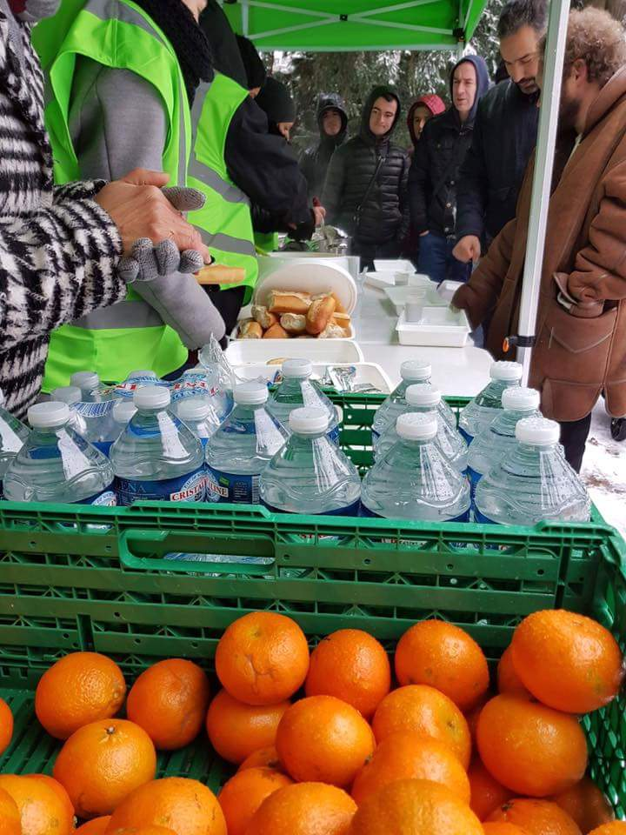

Slide 26


Slide 27
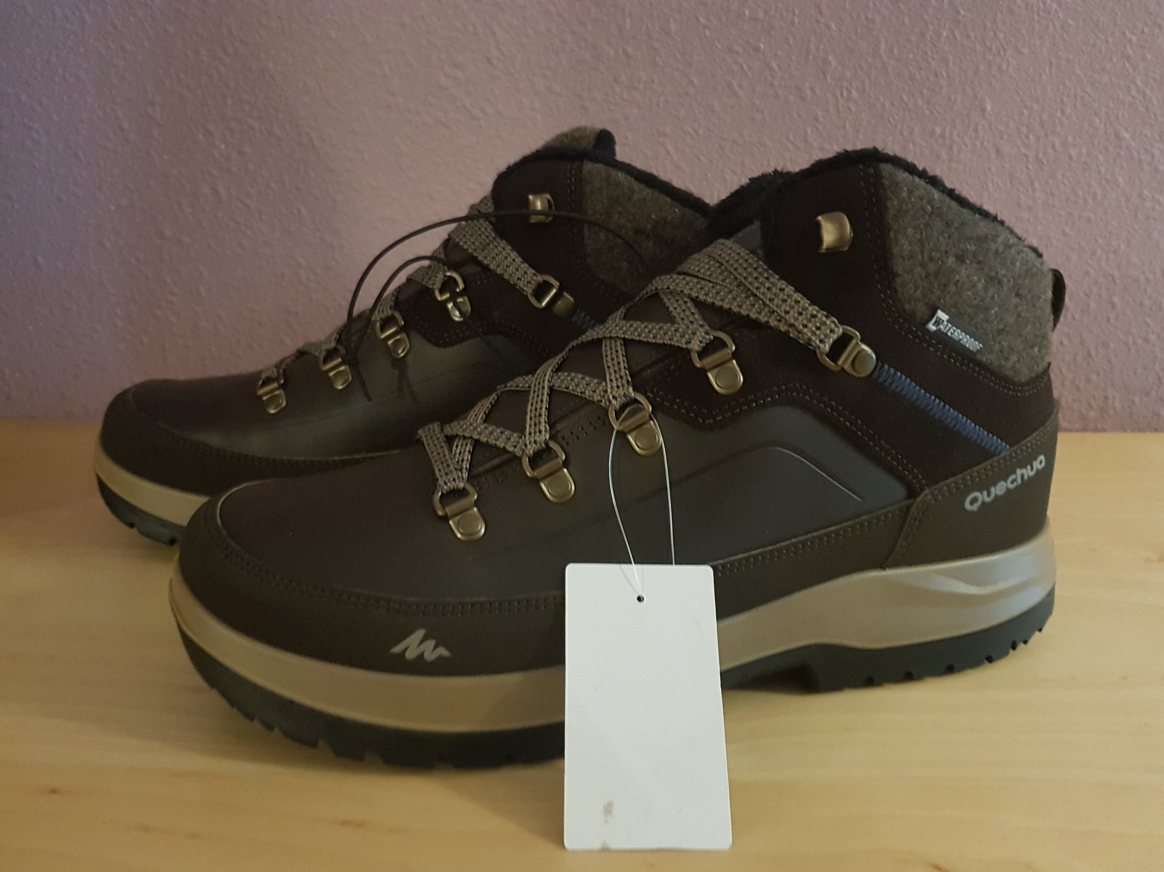

Slide 28
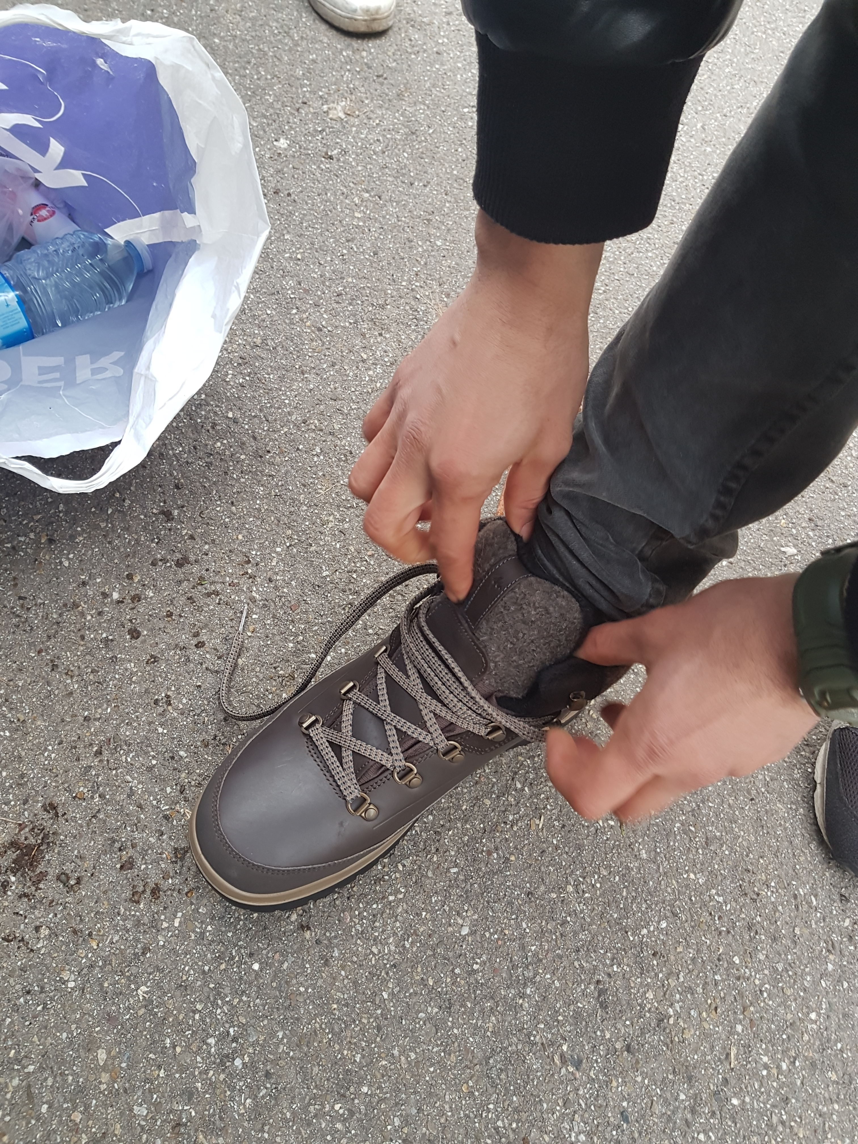

Slide 29

Opération puits de l’espoir

Slide 30
Projet puits de l’espoir
En ce moment nous sommes sur un projet de raccordement à l’eau potable de tout un village à Saint Louis du Sénegal.
D’autres projets « eau » verront peut être le jour en cette nouvelle année.
Et d’autres projets ponctuels sont prévus comme en ce moment « chaussures et vestes chaudes » etc….

Slide 31
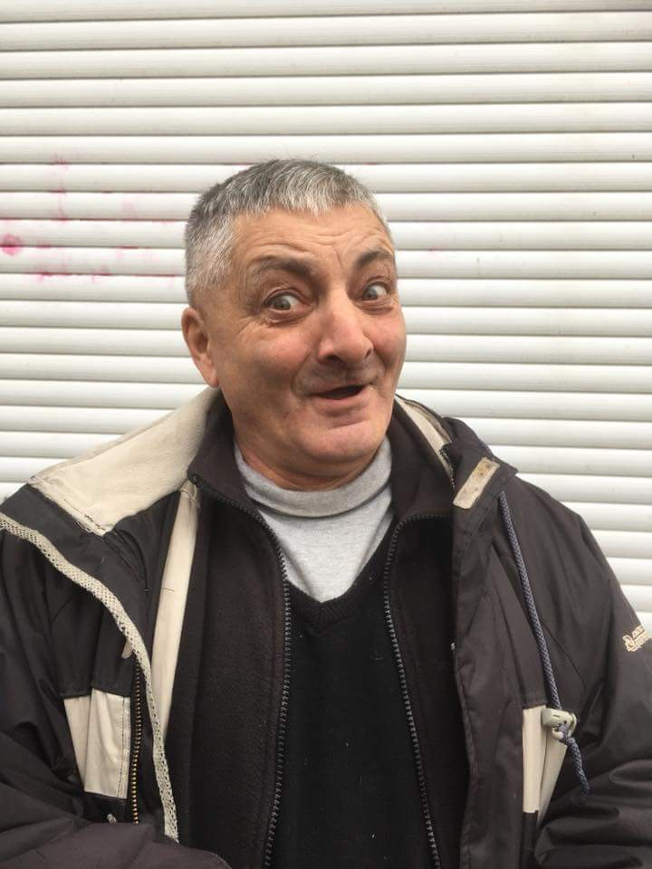
Merci de votre attention !!!

